Slide 1
Профориентационный образовательный веб – квест «Моя карьера»
Прокопенко Светлана Георгиевна,
учитель географии и биологии МОУ «СШ № 5 Краснооктябрьского района Волгограда»

Slide 2
Модель выпускника школы
- личность, устойчивая в сложных социально-экономических условиях;
- личность, готовая к социальному, гражданскому и профессиональному
самоопределению;
- личность, отличающаяся высоким самосознанием, ориентированным на
человеческие ценности, ставшие личными убеждениями и жизненными
принципами;
- личность, отличающаяся физическим, духовным, нравственным и
психологическим здоровьем;
- личность, отличающаяся широкой образованностью, способная к
самостоятельному освоению знаний, проявляющемуся в виде
непрерывного самообразования, ставшего потребностью, привычкой жизни;
- личность, отличающаяся гражданской активностью, инициативностью и
ответственностью.

Slide 3
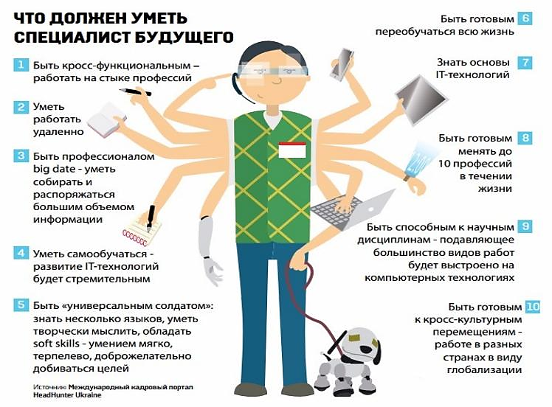
Специалист будущего
ВЫПУСКНИК ШКОЛЫ
На современном рынке труда востребована личность самостоятельная и инициативная, легко адаптирующаяся к изменяющимся условиям, способная учиться, развиваться, самообразовываться, самосовершенствоваться и творчески относиться к любому делу.

Slide 4
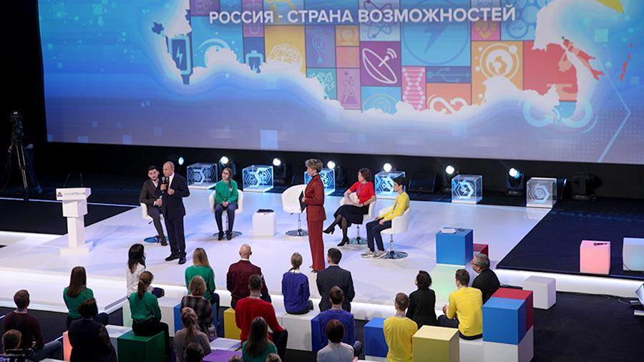
Стратегия развития
Найти себя в жизни — это самое главное. Это первый шаг к успеху.
В.В. Путин
«Стратегия развития воспитания в Российской Федерации на период до 2025 года»:
содействие профессиональному самоопределению, приобщения детей к социально значимой деятельности для осмысленного выбора профессии;
создание условий, методов и технологий для использования возможностей информационных ресурсов, в первую очередь информационно-телекоммуникационной сети Интернет, в целях воспитания и социализации детей.

Slide 5
Актуальность
Отсутствие четких профессиональных ориентиров у определенной части учеников школ
Слабая осведомленность о мире труда и профессий, о рынке труда
Проблемы профессиональной ориентации детей с ограниченными возможностями здоровья
Отсутствие специалистов по профориентации в сельских школах
Использование новых видов интерактивных технологий в образовательном процессе

Slide 6
Цель веб-квеста
Создание условий для формирования умений использования инструментов дистанционного обучения в самоподготовке к избранной профессии, достижении результатов и саморазвитии в профессиональной деятельности.
Задачи квеста:
- способствовать профессиональному самоопределению участников;
- способствовать развитию умений выделять профессионально важные качества необходимые для той
или иной профессии;
- способствовать развитию представлений о профессиональном образовании, возможностях
трудоустройства;
- формировать стремление к совершенствованию личности в достижении успешности;
- способствовать профессиональному просвещению, с учетом тенденций изменения рынка труда.

Slide 7
Педагогическая идея
Понимание себя, поиск и нахождение своего места в сегодняшней жизни делают реальным и осмысленным поиск своего будущего — таково необходимое условие успешной жизни.
Самоопределение рассматривается в единстве социального и внутриличностного, социализации и индивидуализации (О.С. Газман, С.Н. Чистякова, А.В. Мудрик).
Вид поисковой деятельности нуждается в «опорах», которые должен предоставить учитель (Л.С. Выготский). Опоры - это помощь учащимся работать вне зоны их реальных умений.
Меняется роль учителя. Тьютор — специалист, который сопровождает процесс самоопределения подростка, в том числе и профессиональное. Тьютор обустраивает образовательную среду, помогает разобраться в существующих возможностях и сделать выбор. Тьютор даёт не ответы, а инструменты.
Своевременно оказанная старшеклассникам профориентационная помощь выступает залогом гармоничного развития личности и правильного, осознанного выбора будущей профессии.

Slide 8
Форма обучения
Дистанционная форма обучения предполагает:
максимальное вовлечение школьников в активную практическую деятельность профессиональной направленности
создание оптимальных условий для индивидуальной работы обучающегося с информацией через сети Интернет
приобретение опыта самообразования через различные виды дистанционного обучения
овладение навыками работы с определенным инструментарием Интернет - сайтов
повышение уровня медиаграмотности участников образовательного процесса

Slide 9
Планируемые результаты
Предметные:
умение преобразовывать одни формы представления информации в другие, использовать средства Интернет для нахождения информации, графических иллюстраций, аудио объектов.
Метапредметные:
регулятивные: планировать своё действие в соответствии с поставленной задачей; иметь навыки самоконтроля.
коммуникативные: вести коммуникативное сотрудничество с участниками в квесте.
познавательные: умение сравнивать, структурировать знания; делать выводы, умение работать с текстом, находить в тексте нужную информацию; развитие ИКТ - компетентности.
Личностные:
способность к самооценке на основе критерия успешности учебной деятельности, способность регулировать свои действия, прогнозировать деятельность.

Slide 10
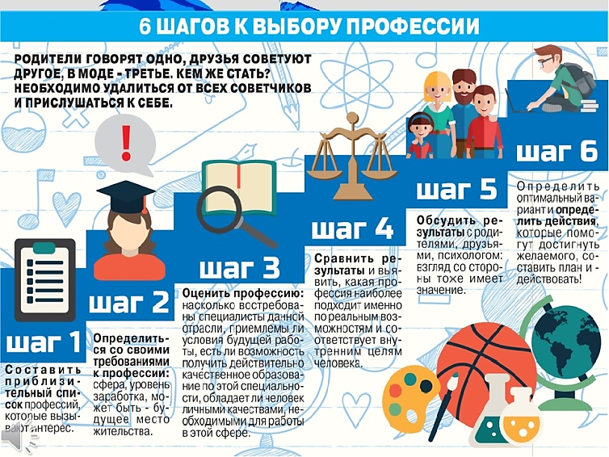
Целеполагание

Slide 11
Навигация квеста

Slide 12
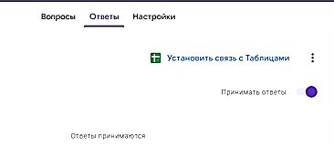
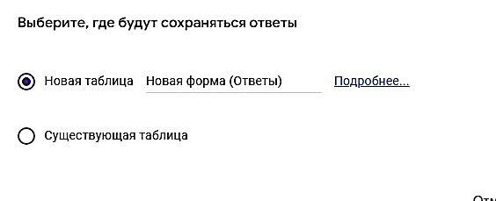
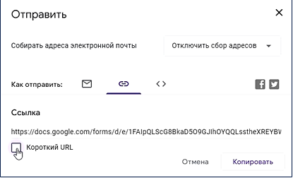
Регистрация

Slide 13
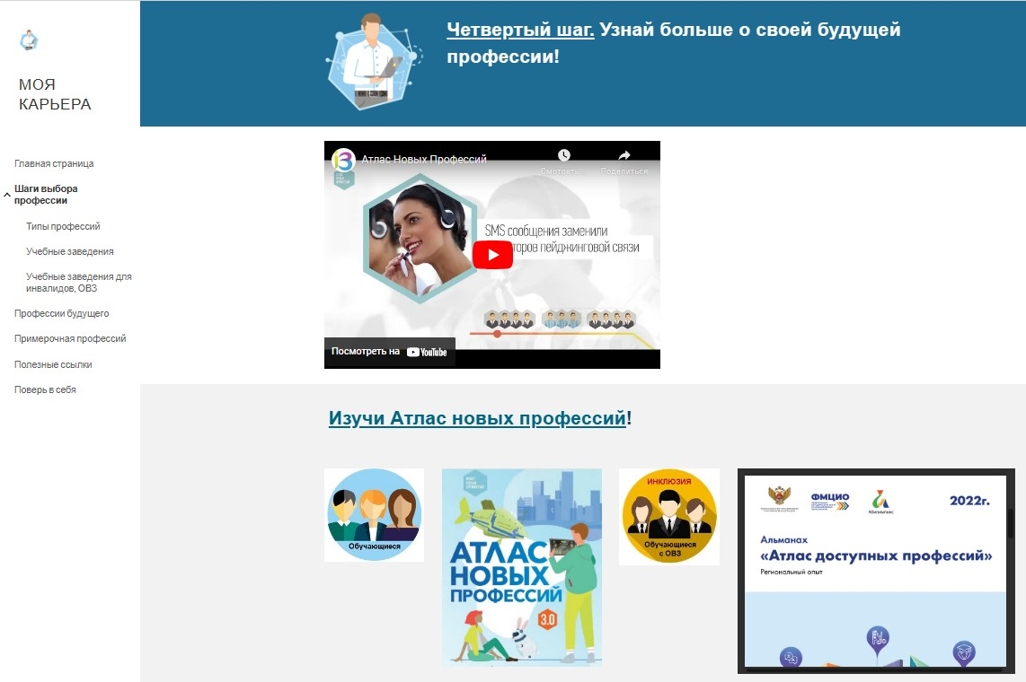
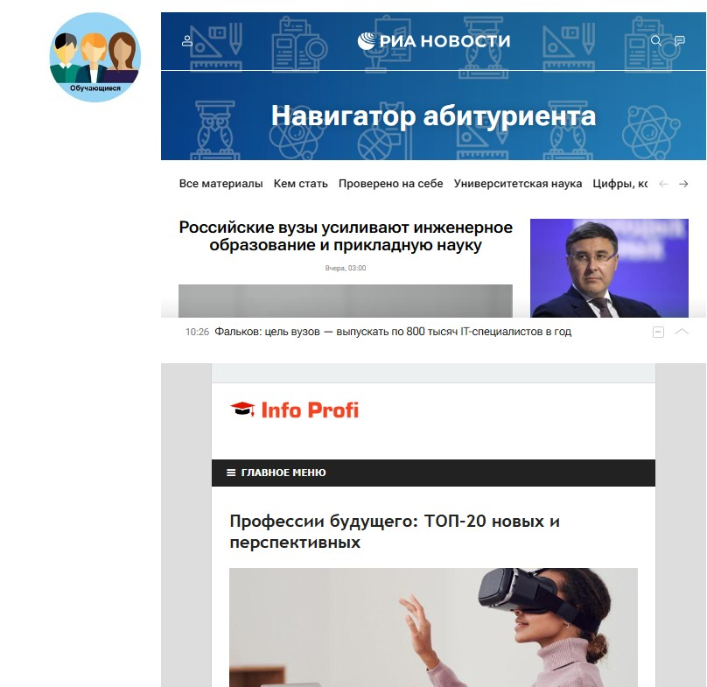
Шаги выбора

Slide 14
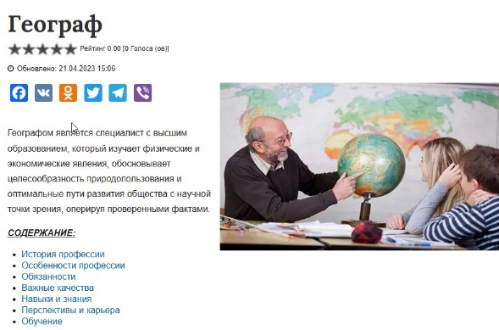
Шаги выбора

Slide 15
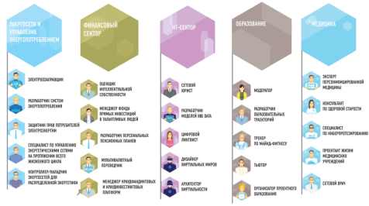
Шаги выбора

Slide 16
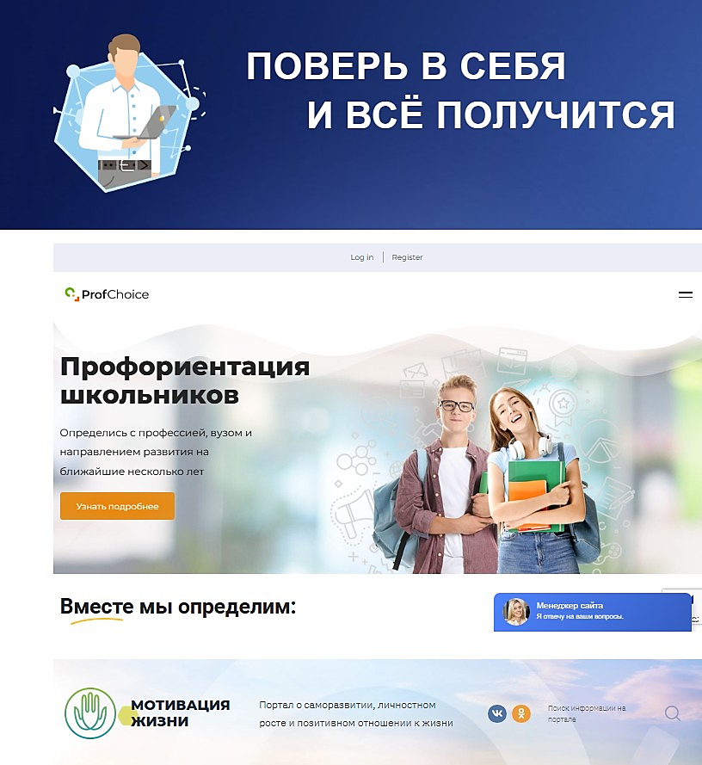
Рекомендации, советы, ссылки

Slide 17
Риски и компенсаторные меры
Привлечение к участию в квесте учащихся других школ города.
Планируется:
обучение консультативных групп по оказанию помощи школьникам школ района;
создание волонтерской группы для профориентации в начальной школе;
реклама консультативных групп, публикация результатов веб – квеста.

Slide 18
Условие успешной жизни
Не стремитесь указывать своим ученикам путь, по которому нужно идти. Помогите облегчить выбор пути, сделать его более осознанным, самостоятельным и адекватным.
Понимание себя, поиск и нахождение своего места в сегодняшней жизни делают реальным и осмысленным поиск своего будущего — таково необходимое условие успешной жизни.

